Slide 1
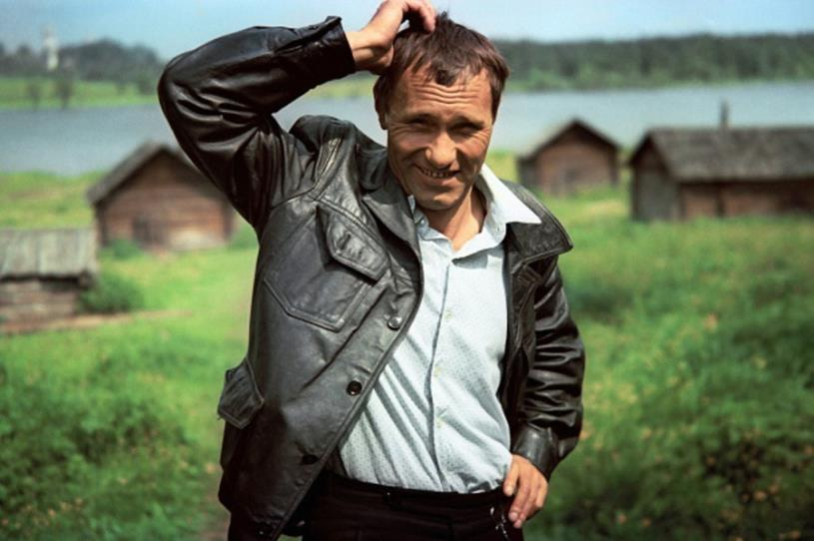
В.М. Шукшин
Особенности героев-«чудиков» в рассказах «Чудик» и «Критик». Человеческая открытость миру как синоним незащищенности в рассказах В.М. Шукшина.

Slide 2
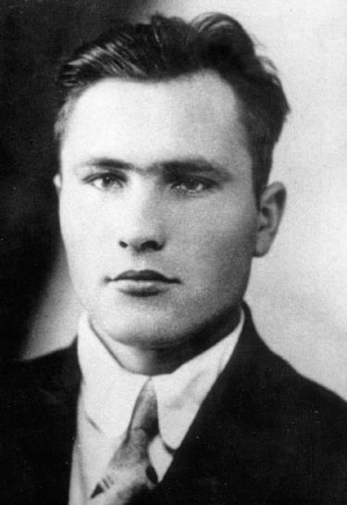
Василий Макарович Шукшин
(1929-1974)
Родился Василий Макарович Шукшин 25 июля 1929 в крестьянской семье. Отец его, Макар Леонтьевич Шукшин (1912—1933) был арестован и расстрелян в 1933 году, во время коллективизации. Мать, Мария Сергеевна (в девичестве Попова) (1909 - 17 января 1979) взяла на себя все заботы о семье. Во втором браке - Куксина. Несмотря на все трудности, она дожила до глубокой старости.

Slide 3
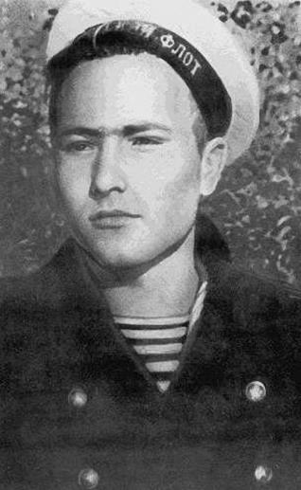
Жизнь и творчество
В 1954 году Шукшин поступает на режиссёрское отделение ВГИКа, заканчивает его в 1960 году (мастерская Ромма).
В 1956 году состоялся дебют Шукшина в кино: в фильме С. Герасимова «Тихий Дон» (вторая серия) он сыграл в крошечном эпизоде - изобразил выглядывающего из-за плетня матроса. С этого матроса и началась кинематографическая судьба Шукшина-актёра.

Slide 4
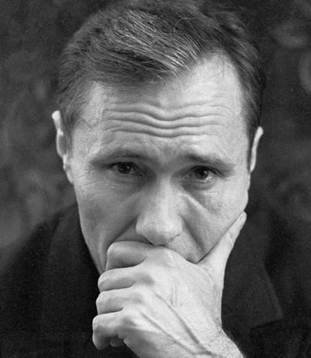
Жизнь и творчество
Во время учёбы во ВГИКе в 1958 году Шукшин снялся в первой своей главной роли в фильме М. Хуциева «Два Фёдора» и опубликовал свой первый рассказ «Двое на телеге» в журнале «Смена». В своей дипломной работе «Из Лебяжьего сообщают», Шукшин выступил, как сценарист, режиссёр и исполнитель главной роли.
2 октября 1974 года Василий Макарович Шукшин скоропостижно скончался в период съёмок фильма «Они сражались за Родину», на теплоходе «Дунай». Первым обнаружил его близкий друг Георгий Бурков.
Похоронен в г. Москве на Новодевичьем кладбище.

Slide 5
Творческое наследие
В.М. Шукшин ушел из жизни рано, в 45 лет, но оставил богатое творческое наследие. Он был писателем, сценаристом, режиссером, актером. Фильмы с его участием «Ваш сын и брат», «Калина красная», «Странные люди», «Печки-лавочки», созданные более 30 лет тому назад, идут и сегодня на экране, вызывая интерес зрителей.
Главная тема его творчества - судьба простого, русского, деревенского жителя. В небольших рассказах, очень емких по содержанию, он изображает простых людей из народа, с их неустроенным бытом, заботами и тревогами, немного чудаковатых.

Slide 6

Словарная работа
Чудак – человек со странностями поведения, поступки которого вызывают недоумение, удивление у окружающих.
Чудик (прост.) – то же, что и чудак.
(по словарю С. И. Ожегова)

Slide 7
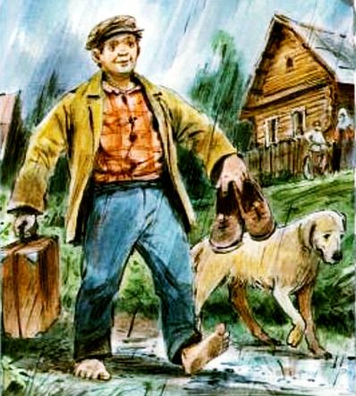

Рассказ «Чудик» (1967)
Почему жена называла главного героя Чудиком? Примеры из текста.

Slide 8
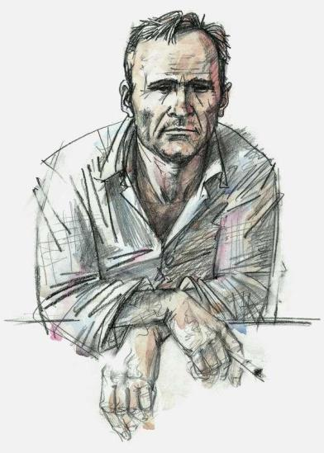
Работа с текстом
Эпизод «В магазине»
Эпизод «В поезде»
Эпизод «В аэропорту»
Эпизод «В гостях у брата»
Эпизод «Возвращение домой»

Slide 9
Эпизод «В аэропорту»
«В аэропорту Чудик написал телеграмму жене:
«Приземлились. Ветка сирени упала на грудь, милая Груша, меня не забудь. Васятка».
Телеграфистка, строгая сухая женщина, прочитав телеграмму, предложила:
- Составьте иначе. Вы взрослый человек, не в детсаде.
- Почему? – спросил Чудик. – Я её всегда так пишу в письмах. Это ж моя жена!.. Вы, наверное, подумали..
- В письмах можете писать что угодно, а телеграмма – это вид связи. Это открытый текст.
Чудик переписал: «Приземлились. Всё в порядке. Васятка.»
Телеграфистка сама исправила два слова: «приземлились» и «Васятка». Стало: «долетели» и «Василий». ».

Slide 10
Эпизод «Возвращение домой»
Чувство свободы и счастья охватывает героя, когда ноги его коснулись родной земли. Он дома, он радуется, как радуются радуге, которая появляется после дождя. На родине Чудик чувствует себя частью прекрасного мира природы, поэтому он естественен и счастлив. Это его мир, и в нём он может быть самим собой.
Василий Князев не требует многого от жизни, от людей, живущих с ним рядом. Главное для него – это жить по законам совести, добра и красоты.
Его пристрастия и мечты свидетельствуют о решительной и склонной к авантюрам натуре.
Эти качества героя – чудинки – его украшение, его богатство. Об этом хотел сказать читателям писатель.

Slide 11
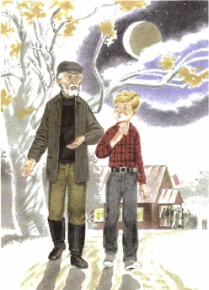

Рассказ «Критики» (1964)
Запишите синонимы к данному слову .

Slide 12

Словарная работа
Критики (критик), -а,м. 1. Человек, занимающийся критикой (в 1 знач.); тот, кто критикует кого-нибудь. Строгий к. 2. Специалист, занимающийся критикой (в 3 знач.). Литературный к. Музыкальный к. Театральный к.
(С.И. Ожегов, Н.Ю. Шведова. Толковый словарь русского языка)

Slide 13
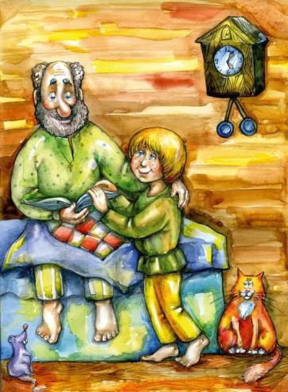
Вопросы
Кто герои рассказа?
Как вы думаете, почему так называется рассказ?
Что объединяло Петьку и дедушку?
О чем говорит дружба Петьки и деда?
В чем взгляды Петьки и деда на кино совпадали?
(Дед жаждал правды, он борется за правду.)
Случались ли разногласия в их оценке фильма?
В чем? Почему?

Slide 14
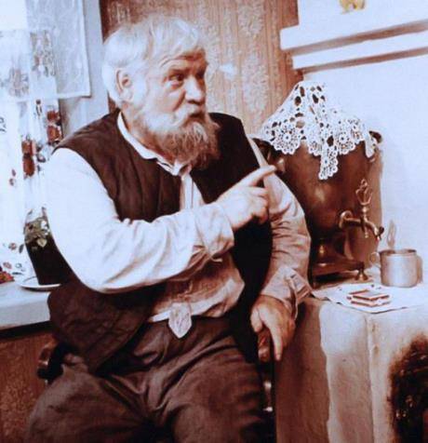
Вопросы
Почему так ведет себя дед?
Как поступают взрослые? Муж тети?
Как поступает тетя?
Как поступает отец Петьки?
Почему же деда так обозлило то обстоятельство, что городские гости улыбались, когда разговаривали с ним?

Slide 15
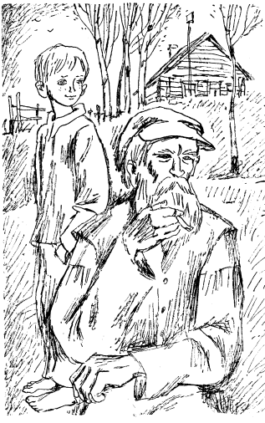
Выводы
Почему этот текст вызывает у вас улыбку?
Почему рассказ заканчивается словами, что Петька долго еще плакал, уткнувшись лицом в подушку?
Какие чувства вызвал у вас рассказ?
Почему же рассказ называется «Критики»?
Какие проблемы поднимаются в рассказе? Что хотел донести до нас этим рассказом Шукшин?

Slide 16
Своеобразие шукшинских рассказов
Отражение жизни в движении.
Деловитость, собранность.
Начало простое, уверенное, динамичное.
Почти отсутствуют портретные и пейзажные описания.
Характеры героев раскрываются через речь, в диалогах, поступках.
Постоянная сюжетная ситуация — встреча.
Концовка рассказа открыта.

Slide 17
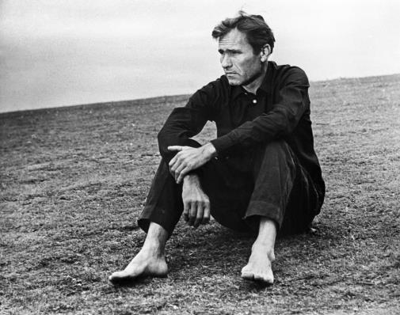
Практическое задание
Нужны ли такие люди, как Чудик, в современном обществе?

Slide 18
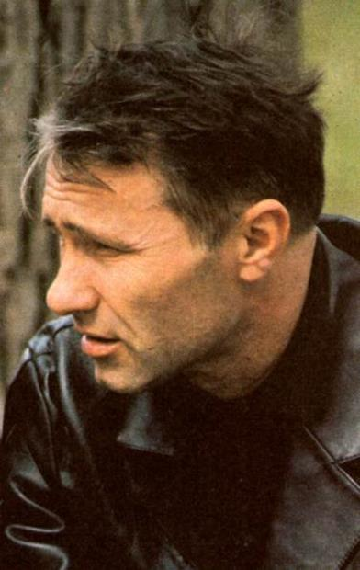
Домашнее задание
Прочитать рассказ «Срезал» или «Микроскоп» и написать отзыв (минимальный объем – 1 страница)

